Slide 1


Slide 2






تعيين تلميذ(ة) للإجابة
توجيهات و شرح التعليمات
عرض فيديو
المرور بين الصفوف للمساعدة و تصحيح الإنجازات
عمل في ثنائيات
نهاية الشريط، المرور إلى الشريحة الموالية

Slide 3

تنظيم حصص الأسبوع
اليوم 4 -
اليوم1 -
نشاط اعتيادي (10)د
إملاء (30)د
إنتاج كتابي – الحصة1 (30)د
نشاط اعتيادي (10)د
معجم (30)د
استماع.والتحدث (30)د
اليوم 5 -
اليوم2 -
نشاط اعتيادي (10)د
قراءة : الحصة -4- (30)د
إنتاج كتابي الحصة 2 (30)د
نشاط اعتيادي (10)
قراءة : الحصة -1- 30 د
قراءة الحصة-2- 30 د
اليوم 6 -
اليوم 3 -
مراجعة توليف (شكل وفهم) + دعم (50)د
قراءة إثرائية (20)د.
نشاط اعتيادي (10)د
قراءة : الحصة-3- (30)د
صرف وتحويل. (30)د
Révision
Lecture offerte

Slide 4





هيكلة حصة اليوم
- 01 افتتاح الحصة
ترحيب ؛
تدبير السلوك؛
نشاط اعتيادي.
2- حيرة الاختيار(ح4).
استثمار النص.
- 03إنتاج كتابي (ح2)
كتابة مقال إخباري.

Slide 5

عند نهاية الحصة
على الأقل 80% من المتعلمين سيكونون قادرين على:
إنتاج فقرة باستعمال مفردات معجم الأسبوع.
استثمار نص « حيرة الاختيار".
كتابة مقال إخباري.

Slide 6

افتتاح الحصة
افتتاح الحصة
ترحيب ؛
تدبير السلوك؛
نشاط اعتيادي.

Slide 7

مرحبا بكم، سنبدأ حصة اللغة العربية.
اختتام الحصة
إنتاج كتابي
قـــــراءة ح4
افتتاح الحصة

Slide 8





حاولوا الالتزام بهذه السلوكات. سنحدد في نهاية الحصة الفائز بنجمة السلوك.
اختتام الحصة
إنتاج كتابي
قـــــراءة ح4
افتتاح الحصة
أُصَحِّحُ أَخْطائي عَلى كُرّاسَتي وَدَفْتَري.
أَتَحَدَّثُ بِلُغَةٍ عَرَبِيَّةٍ سَليمَةٍ مِنَ ٱلأَخْطاءِ.

Slide 9

ضعوا الكراسة والدفتر واللوحة في القمطر.
اختتام الحصة
إنتاج كتابي
قـــــراءة ح4
افتتاح الحصة

Slide 10
في البداية، من يذكرنا بالمفردات الجديدة التي تعلمتموها في هذا الأسبوع .
اختتام الحصة
إنتاج كتابي
قـــــراءة ح4
افتتاح الحصة
ما ٱلْمُفْرَداتُ ٱلْجَديدةُ ٱلَّتي تَعَلَّمْتُموها في هذا ٱلْأُسْبوعِ؟

Slide 11
هذه بعضها. من يقرأ؟
اختتام الحصة
إنتاج كتابي
قـــــراءة ح4
افتتاح الحصة
اَلْمُناظَرَةُ
اَلْهِوايَةُ
اَلْحَيْرَةُ
اَلتُّراثُ
اَلرَّوْعَةُ
اَلنّادي
اَلْأَهازيجُ
اَلْفُلْكْلورُ
اَلذّاكِرَةُ
اَلْمُدْهِشُ
اَلْعِمارَةُ
اَلزَّخْرَفَةُ

Slide 12
من يختار مفردة ويشرحها باستعمال المرادف أو الضد أو بتركيبها في جملة مفيدة؟
اختتام الحصة
إنتاج كتابي
قـــــراءة ح4
افتتاح الحصة
اَلْمُناظَرَةُ
اَلْهِوايَةُ
اَلْحَيْرَةُ
اَلتُّراثُ
اَلرَّوْعَةُ
اَلنّادي
اَلْأَهازيجُ
اَلْفُلْكْلورُ
اَلذّاكِرَةُ
اَلْمُدْهِشُ
اَلْعِمارَةُ
اَلزَّخْرَفَةُ

Slide 13
خذوا دفاتر البحث. اكتبوا فقرة باستعمال المفردات التالية. الفائز من استطاع كتابة فقرة منسجمة.
اختتام الحصة
إنتاج كتابي
قـــــراءة ح4
افتتاح الحصة
اَلْمُناظَرَةُ
اَلْهِوايَةُ
اَلْحَيْرَةُ
اَلتُّراثُ
اَلرَّوْعَةُ
اَلنّادي
اَلْأَهازيجُ
اَلْفُلْكْلورُ
اَلذّاكِرَةُ
اَلْمُدْهِشُ
اَلْعِمارَةُ
اَلزَّخْرَفَةُ

Slide 14
من يقرأ إنتاجه؟
اختتام الحصة
إنتاج كتابي
قـــــراءة ح4
افتتاح الحصة
أَقْرَأُ إِنْتاجي

Slide 15

من الفائز في المسابقة؟
اختتام الحصة
إنتاج كتابي
قـــــراءة ح4
افتتاح الحصة

Slide 16
قراءة
حيرة الاختيار(ح4).
استثمار النص.

Slide 17
ستقومون باستثمار نص " حيرة الاختيار". خذوا كراساتكم الصفحة –40-
اختتام الحصة
إنتاج كتابي
قـــــراءة ح4
افتتاح الحصة
أَسْتَثْمِرُ ٱلنَّصَّ.

Slide 18

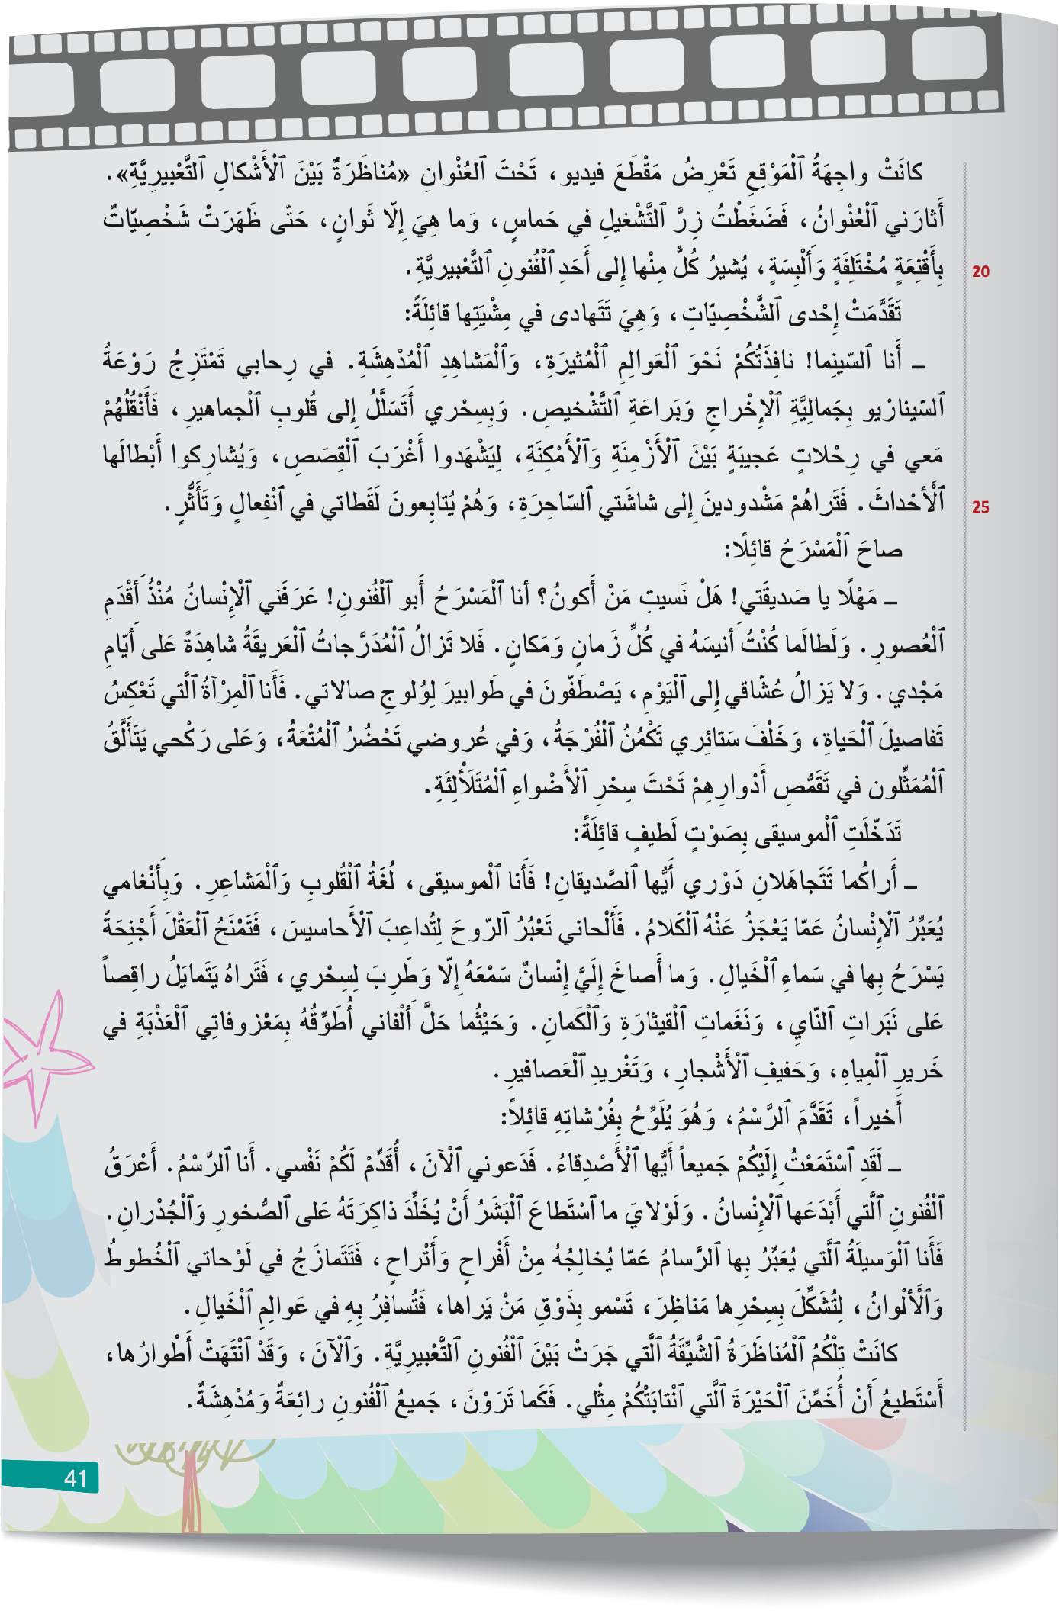
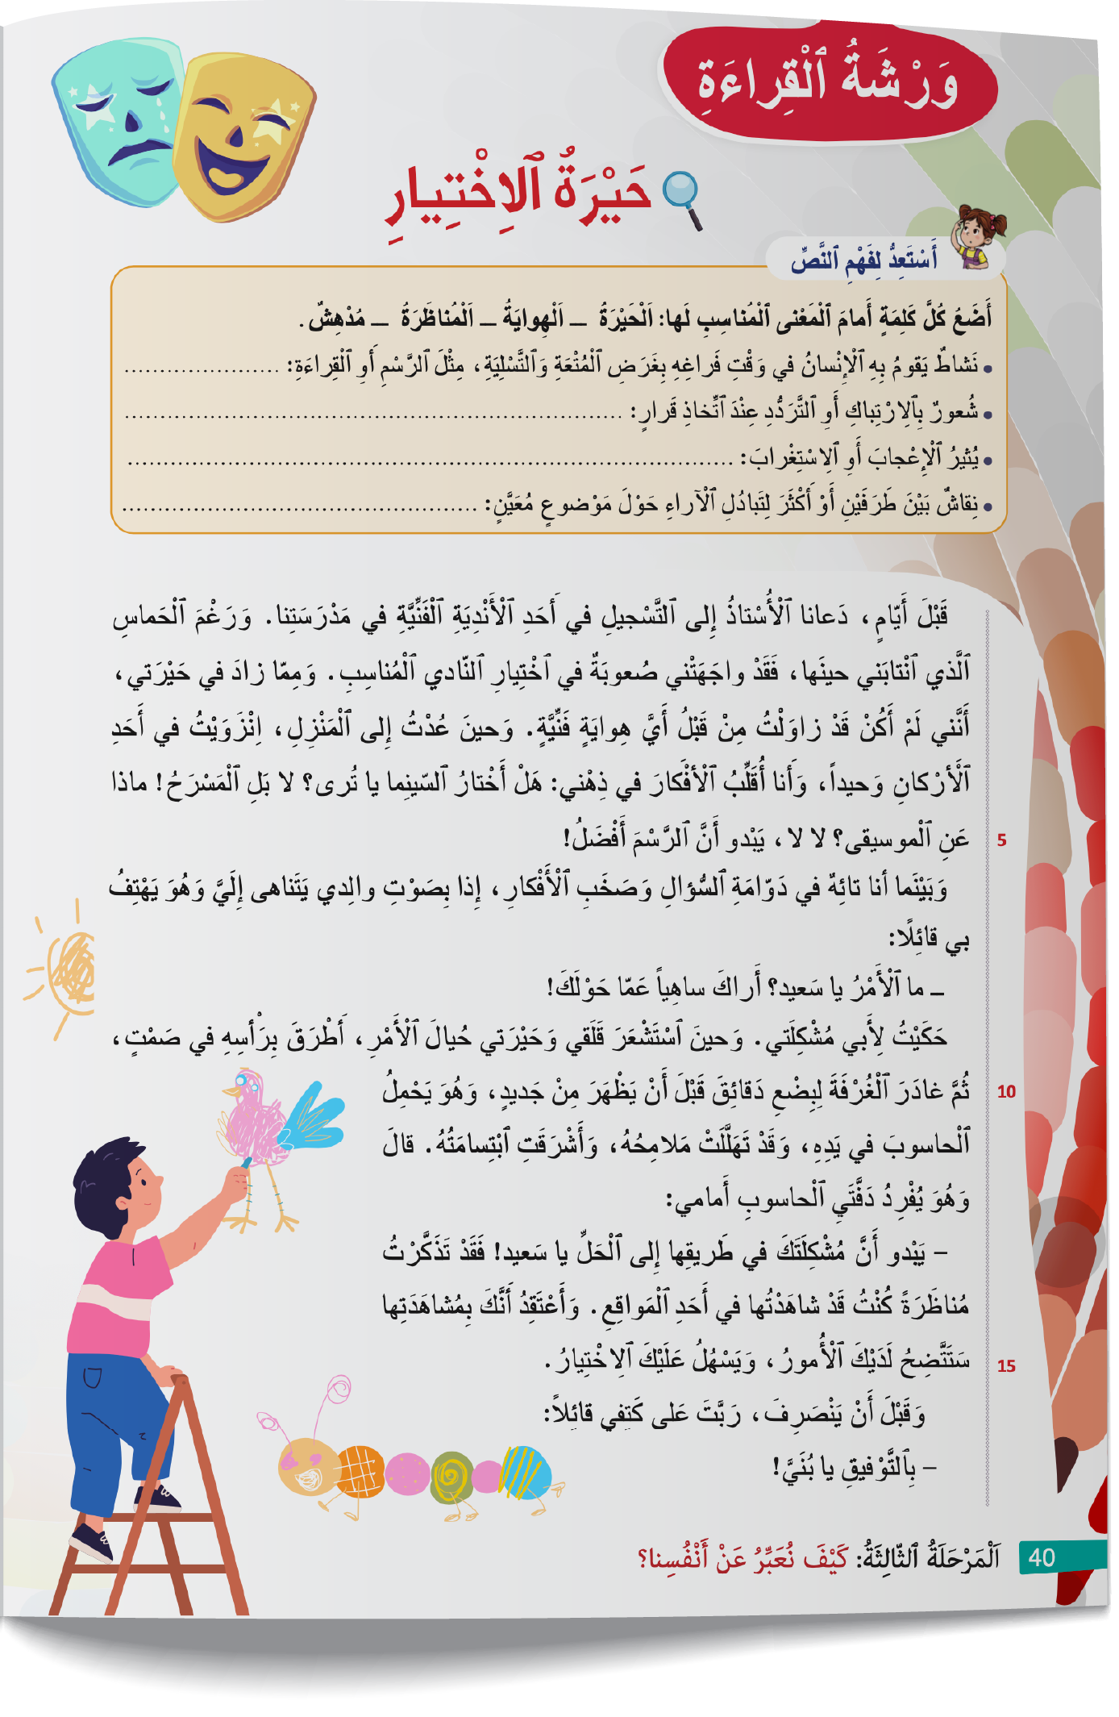
أعيدوا قراءة النص قراءة صامتة وسريعة.
اختتام الحصة
إنتاج كتابي
قـــــراءة ح4
افتتاح الحصة

Slide 19
خذوا ألواحكم. استخرجوا من النص 4 كلمات تنتمي إلى شبكة كلمة "الهواية".
اختتام الحصة
إنتاج كتابي
قـــــراءة ح4
افتتاح الحصة
شَبَكَةُ كَلِمَةِ "اَلْهِوايَةُ"

Slide 20

ارفعوا ألواحكم. ( مناقشة الأجوبة المقترحة.)
اختتام الحصة
إنتاج كتابي
قـــــراءة ح4
افتتاح الحصة

Slide 21
هذه مقترحات أخرى. من يقرأ؟
اختتام الحصة
إنتاج كتابي
قـــــراءة ح4
افتتاح الحصة
اَلِاخْتِيارُ -اَلْأَنْدِيَةُ- اَلْفَنِّيَّةُ- اَلْفُنونُ- اَلْمَسْرَحُ-اَلْموسيقى -اَلرَّسْمُ- اَلسّينِما...

Slide 22
ابحثوا في الفقرة الأولى من النص عن المصادر التي توافق الأوزان التالية وسجلوها على ألواحكم.
اختتام الحصة
إنتاج كتابي
قـــــراءة ح4
افتتاح الحصة
فَعْلٌ
اِفْتِعالٌ
تَفْعيلٌ

Slide 23
ارفعوا ألواحكم. ( مناقشة الأجوبة المقترحة.)
اختتام الحصة
إنتاج كتابي
قـــــراءة ح4
افتتاح الحصة

Slide 24

صححوا.
اختتام الحصة
إنتاج كتابي
قـــــراءة ح4
افتتاح الحصة
فَعْلٌ
اِفْتِعالٌ
تَفْعيلٌ
رَسْمٌ
اِخْتِيارٌ
تَسْجيلٌ

Slide 25
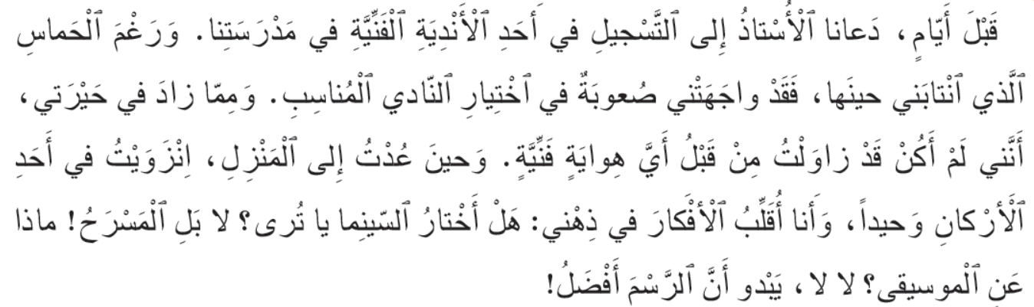
نمر إلى طرح أسئلة حول النص. من يطرح سؤالا آخر حول مضمون الفقرة التالية؟
اختتام الحصة
إنتاج كتابي
قـــــراءة ح4
افتتاح الحصة
لِماذا شَعَرَ سَعيدٌ بِٱلْحَيْرَةِ عِنْدَ ٱخْتِيارِ ٱلنّادي ٱلْفَنِّيِّ؟

Slide 26
من يختار فقرة أخرى من النص ويطرح سؤالا حول مضمونها؟
اختتام الحصة
إنتاج كتابي
قـــــراءة ح4
افتتاح الحصة
..........................................؟

Slide 27
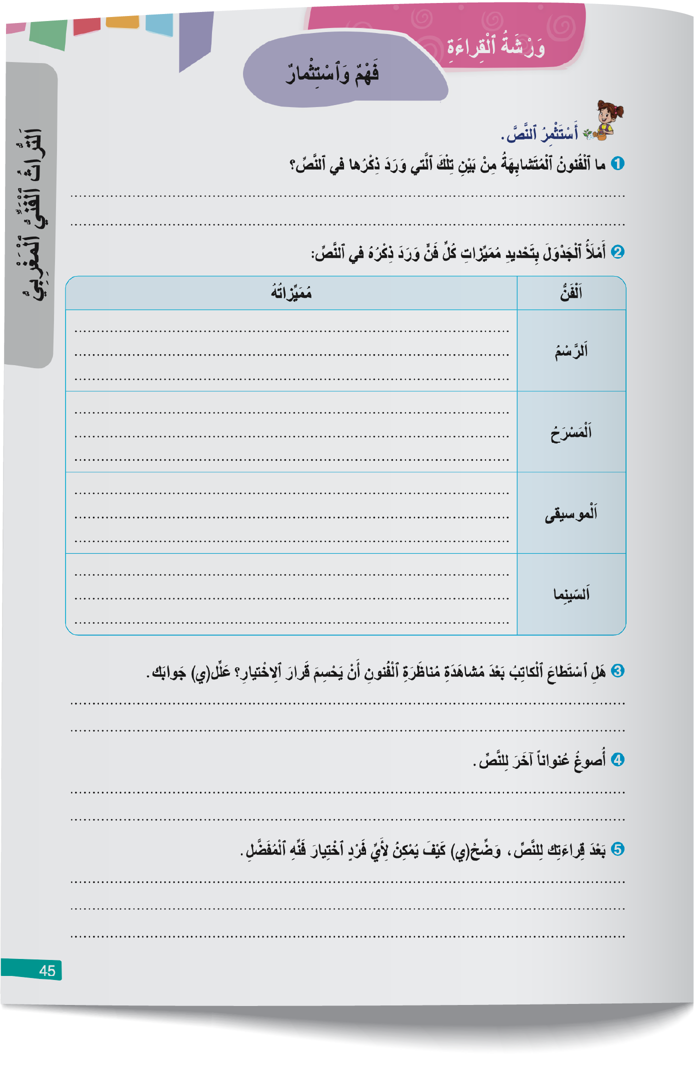

خذوا الصفحة رقم-45- ودفاتر القسم. أجيبوا عن الأسئلة المحددة على الشريحة.
اختتام الحصة
إنتاج كتابي
قـــــراءة ح4
افتتاح الحصة

Slide 28
نصحح جماعة.
اختتام الحصة
إنتاج كتابي
قـــــراءة ح4
افتتاح الحصة

Slide 29
صححوا على دفاتركم. (تتمة الأجوبة على الشريحة الموالية)
اختتام الحصة
إنتاج كتابي
قـــــراءة ح4
افتتاح الحصة
اَلْفَنُّ | مُمَيِّزاتُهُ
اَلرَّسْمُ | - أَعْرَقُ ٱلْفُنونِ. - يُخَلِّدُ ٱلذّاكِرَةَ. - يُعَبِّرُ عَنِ ٱلْأَفْراحِ وَٱلْأَتْراحِ. - يَمْزِجُ ٱلْخُطوطَ وَٱلْأَلْوانَ. - يُسافِرُ بِٱلْخَيالِ.
اَلْمَسْرَحُ | - أَبو ٱلْفُنونِ. - أَقْدَمُ ٱلْفُنونِ. - مِرْآةُ ٱلْحَياةِ. - يُقَدِّمُ ٱلْفُرْجَةَ وَٱلْمُتْعَةَ. - سِحْرُ ٱلْأَضْواءِ وَٱلتَّمْثيلِ.
اَلْموسيقى | - لُغَةُ ٱلْقُلوبِ وَٱلْمَشاعِرِ . - تُعَبِّرُ عَمّا يَعْجِزُ عَنْهُ ٱلْكَلامُ. - تُداعِبُ ٱلْأَحاسيسَ . - مَوْجودَةٌ في ٱلطَّبيعَةِ.
اَلسّينِما | - نافِذَةٌ نَحْوَ ٱلْعَوالِمِ ٱلْمُثيرَةِ. - تَتَنَقَّلُ بَيْنَ ٱلْأَزْمِنَةِ وَٱلْأَمْكِنَة. - تَعْتَمِدُ عَلى ٱلشَّاشَةِ وَٱلْعَرْضِ. - تُثيرُ ٱلِانْفِعالَ وَٱلتَّأَثُّرَ.
2

Slide 30
تتمة الأجوبة.
اختتام الحصة
إنتاج كتابي
قـــــراءة ح4
افتتاح الحصة
لَمْ يَسْتَطِعِ ٱلْكاتِبُ أَنْ يَحْسِمَ قَرارَهُ بَعْدَ مُشاهَدَةِ ٱلْمُناظَرَةِ. وَٱلدَّليلُ عَلى ذلِكَ قَوْلُهُ في نِهايَةِ ٱلنَّصِّ: ". فَكَما تَرَوْنَ، جَميعُ ٱلْفُنونِ رائِعَةٌ وَمُدْهِشَةٌ." مِمّا يَدُلُّ عَلى أَنَّهُ لَمْ يَسْتَطِعِ ٱلْحَسْمَ في ٱخْتِيارِهِ.
3
مُقْتَرَحاتٌ أُخْرى : مُناظَرَةٌ بَيْنَ ٱلْفُنونِ - رِحْلَةُ ٱلْبَحْثِ عَنِ ٱلْهِوايَةِ - سَعيدٌ وَٱلْفُنونُ - كُلُّ ٱلْفُنونِ جَميلَةٌ.
4
مُقْتَرَحاتٌ: يُمْكِنُ لِأَيِّ فَرْدٍ ٱخْتِيارُ فَنِّهِ ٱلْمُفَضَّلِ بِٱتِّباعِ ٱلْخُطُواتِ ٱلتّالِيَةِ:
اَلتَّعَرُّفُ عَلى مُخْتَلِفِ ٱلْفُنونِ وَمُمَيِّزاتِ كُلٍّ مِنْها.
اِخْتِيارُ ٱلْفَنِّ ٱلَّذي يُحَقِّقُ لَهُ ٱلسَّعادَةَ وَٱلرّاحَةَ ٱلنَّفْسِيَّةَ وَيُناسِبُ مَوْهِبَتَهُ وَشَخْصِيَّتَهُ.
عَدَمُ ٱلتَّسَرُّعِ في ٱلْقَرارِ، وَأَخْذُ ٱلْوَقْتِ ٱلْكافي لِلتَّفْكيرِ وَٱلتَّجْريبِ.
5

Slide 31
لنناقش جماعة مضامين النص. من يجيب عن السؤال التالي:
اختتام الحصة
إنتاج كتابي
قـــــراءة ح4
افتتاح الحصة
ما ٱلْمَوْضوعُ ٱلَّذي ناقَشَهُ ٱلنَّصُّ؟

Slide 32
هذا مقترح آخر. من يقرأ؟
اختتام الحصة
إنتاج كتابي
قـــــراءة ح4
افتتاح الحصة
أَهَمِّيَّةُ ٱلْفُنونِ ٱلتَّعْبيرِيَّةِ وَصُعوبَةُ ٱلِاخْتِيارِ بَيْنَها ؟

Slide 33

هل تتفقون مع الكاتب في صعوبة الاختيار بين الفنون؟ ( يطالب التلاميذ بتبرير مواقفهم).
اختتام الحصة
إنتاج كتابي
قـــــراءة ح4
افتتاح الحصة
صُعوبَةُ ٱلِاخْتِيارِ بَيْنَ ٱلْفُنونِ ٱلتَّعْبيرِيَّةِ؟
ضِدَّ ٱلْفِكْرَةِ
مَعَ ٱلْفِكْرَةِ

Slide 34
من يحدد فنه المفضل ويوضح لم فضله عن غيره من باقي الفنون؟
اختتام الحصة
إنتاج كتابي
قـــــراءة ح4
افتتاح الحصة
أُحَدِّدُ فَنِّيَ ٱلْمُفَضَّلَ.

Slide 35
إنتاج كتابي (ح2).
كتابة مقال إخباري.

Slide 36
من يذكرنا بتعريف المقال الإخباري؟
اختتام الحصة
إنتاج كتابي
قـــــراءة ح4
افتتاح الحصة
ما ٱلْمَقْصودُ بِٱلْمَقالِ ٱلْإِخْبارِيِّ؟

Slide 37
نتذكر جماعة. من يقرأ؟
اختتام الحصة
إنتاج كتابي
قـــــراءة ح4
افتتاح الحصة
اَلْمَقالُ ٱلْإِخْبارِيُّ نَصٌّ يَهْدِفُ إِلى نَقْلِ خَبَرٍ واقِعِيٍّ بِطَريقَةٍ دَقيقَةٍ وَمُحايِدَةٍ.

Slide 38
ما تصميم المقال الإخباري الذي تعلمتموه في الحصة الماضية؟
اختتام الحصة
إنتاج كتابي
قـــــراءة ح4
افتتاح الحصة
ما عَناصِرُ تَصْميمِ ٱلْمَقالِ ٱلإِخْبارِيِّ؟

Slide 39
نتذكر جماعة. من يقرأ؟
اختتام الحصة
إنتاج كتابي
قـــــراءة ح4
افتتاح الحصة
فِقْرَةٌ لِتَقْديمِ ٱلْخَبَرِ. (اَلْحَدَثُ ٱلرَّئيسُ.)
مُقَدِّمَةٌ
تَفاصيلُ ٱلْخَبَرِ. (عَرْضُ ٱلْأَحْداثِ ٱلْفَرْعِيَّةِ لِلْحَدَثِ وَوَصْفُها.).
عَرْضٌ
خُلاصَةُ ٱلْخَبَرِ.(شُعورُ ٱلْحاضِرينَ- اِسْتِنْتاجاتٌ- تَوْصِياتٌ...).
خاتِمَةٌ

Slide 40
من يذكرنا بعناصر الحدث التي ندرجها في المقدمة ؟
اختتام الحصة
إنتاج كتابي
قـــــراءة ح4
افتتاح الحصة
ما ٱلْأَسْئِلَةُ ٱلَّتي تُساعِدُنا عَلى تَحْديدِ عَناصِرِ ٱلْحَدَثِ؟

Slide 41
نتذكر جماعة. من يقرأ أسئلة المخطط الشمسي لعناصر الحدث؟
اختتام الحصة
إنتاج كتابي
قـــــراءة ح4
افتتاح الحصة
ماذا؟
مَنْ؟
اَلْمَوْضوعُ
اَلشَّخْصِيّاتُ
عَناصِرُ ٱلْحَدَثِ
لِماذا؟
أَيْنَ؟
اَلْسَّبَبُ
اَلْمَكانُ
مَتى؟
اَلْزَّمانُ

Slide 42
في العرض نقوم بوصف الحدث الرئيس. من يذكرنا بالخطوات التي نتبعها لوصفه؟
اختتام الحصة
إنتاج كتابي
قـــــراءة ح4
افتتاح الحصة
تَفاصيلُ ٱلْخَبَرِ . (عَرْضُ ٱلْأَحْداثِ ٱلْفَرْعِيَّةِ لِلْحَدَثِ وَوَصْفُها.).
عَرْضٌ

Slide 43
نتذكر جماعة. من يقرأ؟ (التذكير أيضا بأساليب سرد أحداث متسلسلة.)
اختتام الحصة
إنتاج كتابي
قـــــراءة ح4
افتتاح الحصة
أُحَدِّدُ ٱلْحَدَثَ ٱلرَّئيسَ وَٱلْأَحْداثَ ٱلْفَرْعِيَّةَ ٱلْمُرْتَبِطَةَ بِهِ؛
1
أَصوغُ فِقْرَةً خاصَّةً بِكُلِّ حَدَثٍ فَرْعِيٍّ وَأُضَمِّنُها أَهَمَّ ٱلْمَعْلوماتِ ٱلْمُرْتَبِطَةِ بِهِ؛
2
أَرْبِطُ بَيْنَ ٱلْفِقْراتِ بِأَساليبِ سَرْدِ ٱلْأَحْداثِ ٱلْمُتَسَلْسِلَةِ.
3

Slide 44
من يذكرنا بالأساليب التي استُعملت في خاتمة المقال الإخباري الذي درسناه في الحصة الماضية؟
اختتام الحصة
إنتاج كتابي
قـــــراءة ح4
افتتاح الحصة
شَكَّلَ هذا ٱلْيَوْمُ ٱلدِّراسِيُّ فُرْصَةً لِجَميعِ ٱلْحاضِرينَ لِلتَّعَرُّفِ مِنْ جِهَةٍ، عَلى فَنِّ ٱلْمَسْرَحِ وَخاصَّةً دَواعي تَسْمِيَتِهِ بِأَبي ٱلْفُنونِ. وَمِنْ جِهَةٍ أُخْرى، عَلى مَواهِبِ تَلاميذِ ٱلْمُؤَسَّسَةِ وَأُطُرِها ٱلتَّرْبَوِيَّةِ في إِنْجازِ عُروضٍ مَسْرَحِيَّةٍ.

Slide 45
من يقرأ الأساليب المستعملة في صياغة خاتمة النص؟ (مطالبة التلاميذ بترديدها.)
اختتام الحصة
إنتاج كتابي
قـــــراءة ح4
افتتاح الحصة
شَكَّلَ هذا ٱلْيَوْمُ ٱلدِّراسِيُّ فُرْصَةً لِجَميعِ ٱلْحاضِرينَ لِلتَّعَرُّفِ مِنْ جِهَةٍ، عَلى فَنِّ ٱلْمَسْرَحِ وَخاصَّةً دَواعي تَسْمِيَتِهِ بِأَبي ٱلْفُنونِ. وَمِنْ جِهَةٍ أُخْرى، عَلى مَواهِبِ تَلاميذِ ٱلْمُؤَسَّسَةِ وَأُطُرِها ٱلتَّرْبَوِيَّةِ في إِنْجازِ عُروضٍ مَسْرَحِيَّةٍ.

Slide 46
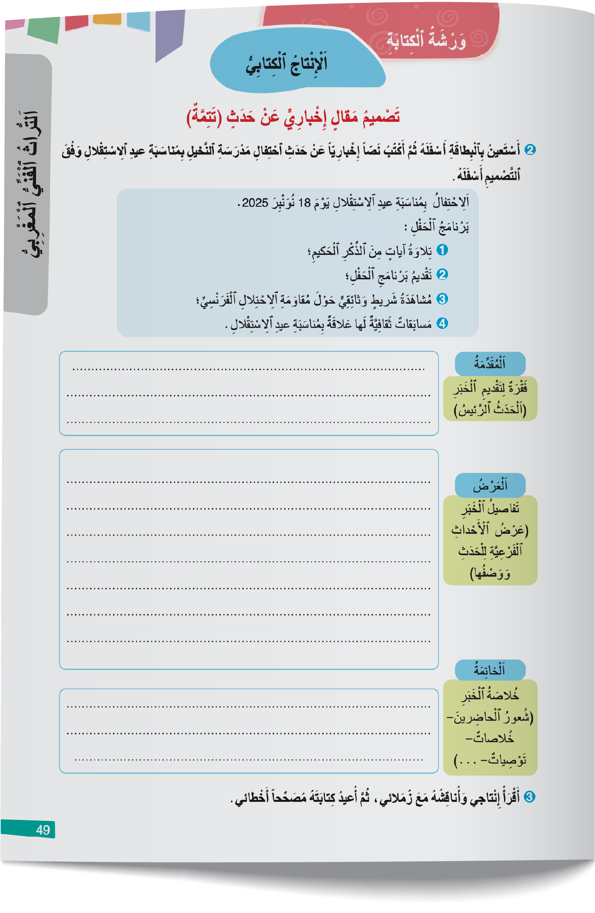
خذوا دفاتر القسم وكراساتكم الصفحة -49-.
اختتام الحصة
إنتاج كتابي
قـــــراءة ح4
افتتاح الحصة

Slide 47

حددوا أولا عناصر الحدث الرئيس وقدموا توصيفا لأحداثه الفرعية ثم خلاصة الحدث على دفاتر البحث.
اختتام الحصة
إنتاج كتابي
قـــــراءة ح4
افتتاح الحصة

Slide 48
نصحح. من يحدد عناصر الحدث الرئيس؟ وآخر يقدم وصفا للأحداث الفرعية للحدث الرئيس. ثم آخر يقدم خلاصة للحدث.
اختتام الحصة
إنتاج كتابي
قـــــراءة ح4
افتتاح الحصة

Slide 49
الآن. اكتبوا مسودة فقرات المقال الإخباري على دفاتر البحث وأعيدوا قراءتها مع التصحيح اللغوي ثم انقلوها على دفاتر القسم.
اختتام الحصة
إنتاج كتابي
قـــــراءة ح4
افتتاح الحصة

Slide 50
من يقرأ إنتاجه؟( تصحح الإنتاجات وفق العناصر التالية:)
اختتام الحصة
إنتاج كتابي
قـــــراءة ح4
افتتاح الحصة
اَلضَّوابِطُ | نعم | لا
هَلِ ٱحْتَرَمْتُ تَصْميمَ ٱلنَّصِّ ٱلْإِخْبارِيِّ؟
هَلْ حَدَّدْتُ في ٱلْمُقَدِّمَةِ عَناصِرَ ٱلْخَبَرِ ؟
هَلِ ٱسْتَعْمَلْتُ أَدَواتِ ٱلرَّبْطِ ٱلْمُناسِبَةَ بَيْنَ فِقْراتِ ٱلْعَرْضِ؟

Slide 51
اختتام الحصة
اختتام الحصة
ماذا تعلمت اليوم؟
الواجب المنزلي

Slide 52
من يذكرنا بأهم أفكار نص " حيرة الاختيار"
اختتام الحصة
إنتاج كتابي
قـــــراءة ح4
افتتاح الحصة
ما أَهَمُّ أَفْكارِ نَصِّ «حَيْرَةُ ٱلاِخْتِيارِ»؟

Slide 53
من يذكرنا بعناصر تصميم المقال الإخباري؟
اختتام الحصة
إنتاج كتابي
قـــــراءة ح4
افتتاح الحصة
ما عَناصِرُ تَصْميمِ ٱلْمَقالِ ٱلْإِخْبارِيِّ؟

Slide 54


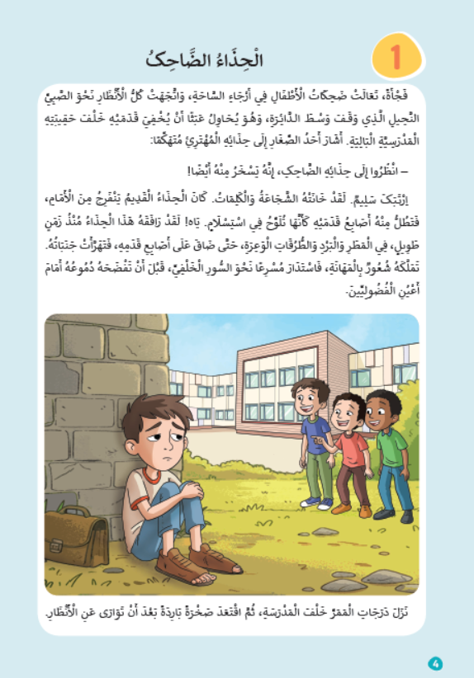
في الحصة المقبلة، سنشرع في قراءة قصص كتيب "نصوصي القرائية". اقرؤوا قصة" الحذاء الضاحك" . في حالة عدم توفركم على هذه الكتيبات، سنقرؤها على الشرائح.
اختتام الحصة
إنتاج كتابي
قـــــراءة ح4
افتتاح الحصة

Slide 55
الفائزون بنجمة السلوك هم:
اختتام الحصة
إنتاج كتابي
قـــــراءة ح4
افتتاح الحصة

Slide 56

إلى اللقاء في الحصة المقبلة.
اختتام الحصة
إنتاج كتابي
قـــــراءة ح4
افتتاح الحصة

Slide 57

بناء على إنجازات المتعلمين خلال الممارسة المستقلة
ما تقديرك لنسبة التحكم في هدف الدرس؟
تسجل النسبة على صفحة اليوم من مذكرة الأستاذ.

